Slide 1
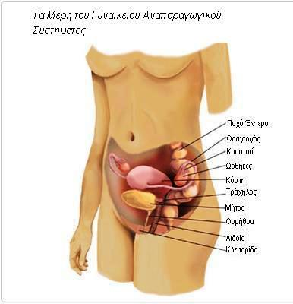
ΓΥΝΑΙΚΕΙΟ ΑΝΑΠΑΡΑΓΩΓΙΚΟ ΣΥΣΤΗΜΑ ☺

Slide 2
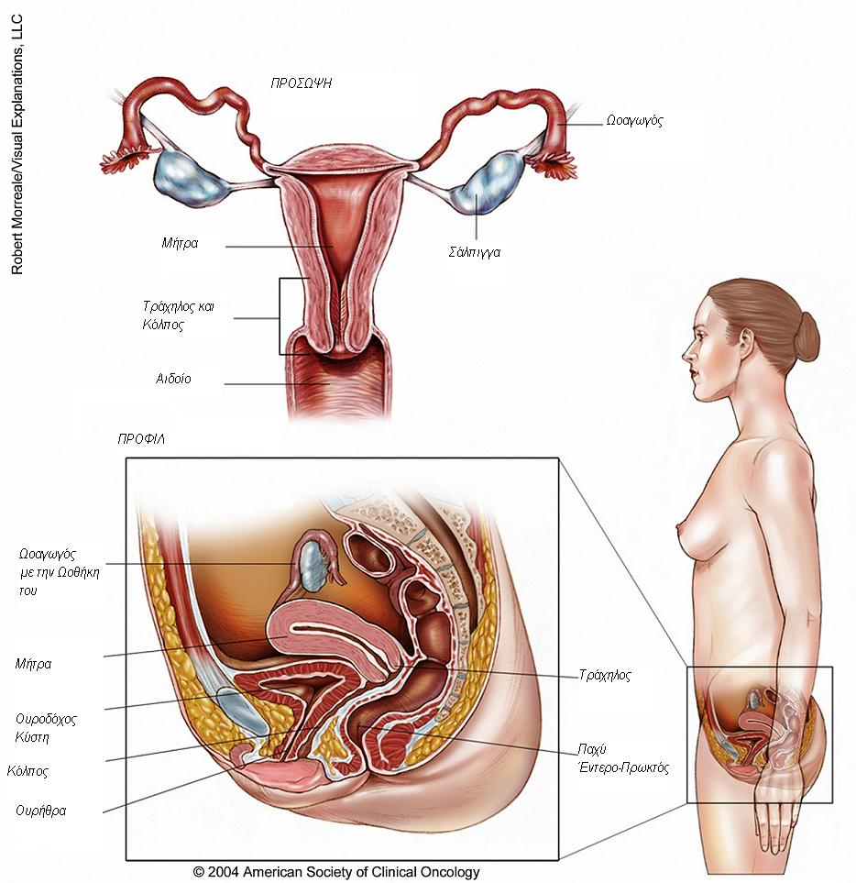
Τα όργανα...

Slide 3
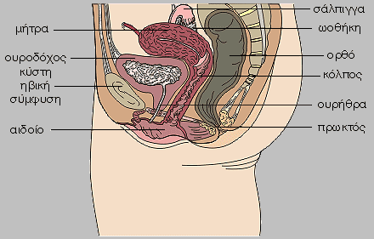
Ανατομια του αναπαραγωγικού συστhματοσ τησ γυναiκασ

Slide 4
Αναπαραγωγικό σύστημα των γυναικών
Περιλαμβάνει:
Τις δύο ωοθήκες.
Τους δύο ωαγωγούς σωλήνες ή σάλπιγγες
Την μήτρα (τράχηλος της μήτρας, κόλπος και αιδοίο)

Slide 5
Η μητρα...
Η μήτρα είναι ένα κοίλο μυϊκό όργανο του γυναικείου γεννητικού συστήματος, σε σχήμα αχλαδιού. Οι διαστάσεις της είναι: μήκος 6-8 cm, πλάτος 5 cm, πάχος 2-3 cm. Σκοπός της μήτρας είναι να φιλοξενήσει το έμβρυο κατά την εγκυμοσύνη. Είναι τοποθετημένη μεταξύ της ουροδόχου κύστεως, εμπρός, και του παχέως εντέρου, πίσω. Το χαμηλότερο και στενότερο μέρος της μήτρας είναι ο τράχηλος και προεξέχει, στον κόλπο. Το κανάλι του κόλπου συνδέει τα έξω γεννητικά όργανα (αιδοίο), με τη μήτρα. Δεξιά και αριστερά της μήτρας εξέρχονται οι δύο σάλπιγγες. Σκοπό τους είναι να μεταφέρουν το ωάριο από τις ωοθήκες στο εσωτερικό της μήτρας.

Slide 6
Η μήτρα αποτελείται από τρία στρώματα:
Το ενδομήτριο. είναι η εσωτερική επένδυση της μήτρας, που δέχεται την κυκλική επίδραση των ορμονών σε κάθε κύκλο. Σε περίπτωση μη γονιμοποίησης του ωαρίου δημιουργεί την περίοδο.
Το μυομήτριο. Είναι το κυρίως τοίχωμα της μήτρας και αποτελείται από μυϊκό ιστό.
Το περιμήτριο. Είναι η εξωτερική λεπτή επένδυση της μήτρας.

Slide 7
Εξωμητρια κυηση
Σε σπάνιες περιπτώσεις το γονιμοποιημένο ωάριο παραμένει μέσα στη σάλπιγγα. (Εξωμήτρια κύηση).
Σε αυτή την περίπτωση η ανάπτυξη του εμβρύου μπορεί να είναι επικίνδυνη για την υγεία της γυναίκας (ρήξη σάλπιγγας σε εξωμήτρια κύηση προκαλεί σοβαρή εσωτερική αιμορραγία).

Slide 8
Ο κολποσ
Είναι ένα ινοελαστικό κανάλι που συνδέει τη μήτρα με τα έξω γεννητικά όργανα (αιδοίο). Βρίσκεται πίσω από την κύστη και μπροστά από το έντερο. Έχει μήκος 7 έως 9 εκ. Λειτουργία του είναι:
Εκροή του αίματος της περιόδου.
Σεξουαλική επαφή.
Συμμετοχή στον τοκετό.
Οι κολπικές εκκρίσεις προέρχονται από τους βαρθολίνιους αδένες και βαθύτερα από τον κόλπο, απ' όπου προέρχεται και η κολπική βλέννα. Αυτές οι εκκρίσεις είναι κανονικά διαφανείς ή υπόλευκες και άοσμες. Καθαρίζουν το αιδοιικό κανάλι και προστατεύουν τα εσωτερικά τοιχώματα του αιδοίου

Slide 9
Οι σαλπιγγεσ
Οι σάλπιγγες είναι δύο λεπτά μυϊκά κανάλια, που εξέρχονται στα πλάγια της μήτρας και καταλήγουν στις ωοθήκες. Έχουν μήκος δέκα έως δώδεκα εκατοστά. Η εσωτερική τους διάμετρος είναι περίπου ένα χιλιοστό. Ο σκοπός τους είναι να μεταφέρουν το ωάριο από τις ωοθήκες στη μήτρα. Δια μέσω των σαλπίγγων, μεταφέρονται τα σπερματοζωάρια για να φτάσουν το ωάριο. Για τη γονιμότητα είναι πολύ σημαντικό να έχουν το εσωτερικό κανάλι ελεύθερο έτσι ώστε να μπορεί να κινηθεί το ωάριο και το σπέρμα. Παθήσεις, όπως φλεγμονές, ενδομητρίωση κ.α. μπορούν να φράξουν της σάλπιγγες και να μειώσουν τη γονιμότητα της γυναίκας.

Slide 10
Οι ωοθηκεσ
Οι ωοθήκες είναι ένα ζευγάρι οργάνων, του γυναικείου γεννητικού συστήματος. Βρίσκονται χαμηλά στην κοιλιά, στην πύελο (λεκάνη), δεξιά και αριστερά από τη μήτρα. Έχουν σχήμα αμυγδαλοειδές. Οι δύο ωοθήκες παράγουν ωάρια και θηλυκές ορμόνες.
Κάθε μήνα, κατά τον εμμηνορυσιακό κύκλο, ένα ωάριο, σπανιότερα δύο, παράγεται από τις ωοθήκες (ωοθυλακιορρηξία) . Το ωάριο ταξιδεύει, δια μέσω των σαλπιγγών στη μήτρα και εμφυτεύεται σε αυτή στην περίπτωση που γονιμοποιηθεί.

Slide 11
Οι ωοθηκεσ
Οι ωοθήκες παράγουν επίσης θηλυκές ορμόνες. Οιστρογόνα και προγεστερόνη είναι οι σημαντικότερες. Αυτές οι ορμόνες επηρεάζουν την ανάπτυξη των γυναικείων χαρακτηριστικών όπως στήθος, τριχοφυΐα, φωνή, κ.α. Ρυθμίζουν επίσης τον κύκλο (εμμηνορυσιακό κύκλο) και την εγκυμοσύνη

Slide 12
Η παραγωγή των ωοκυτταρων ξεκιναει ….
Σε κάθε εμβρυϊκή ωοθήκη αναπτύσσεται ένας φλοιώδης σχηματισμός που περιέχει ανώριμα ωοθυλάκια.
Ένα ωοθυλάκιο αποτελείται από ένα ωοκύτταρο (ωάριο) και κοκκιώδη κύτταρα που προέρχονται από τον επιθηλιακό ιστό της γεννητικής περιοχής.
Εμβρυϊκή ζωή : αναπτύσσονται 4-5 εκατομ -μύρια γεννητικά κύτταρα.
Κατά την γέννηση : υπάρχουν 1 εκατομμύριο γεννητικά κύτταρα (τα υπόλοιπα εκφυλίζονται).
Μέχρι την εφηβεία παραμένουν 300.000-400.000 αδιαφοροποίητα ωάρια.
Κατά την διάρκεια της αναπαραγωγικής ηλικίας της γυναίκας μπορούν να ωριμάσουν 400 με 500 ωάρια.

Slide 13
Ο τράχηλος της μήτρας
Ο τράχηλος είναι το κατώτερο τμήμα της μήτρας. Ο τράχηλος έχει ένα άνοιγμα μέσω του οποίου επικοινωνεί η κοιλότητα της μήτρας με τον κόλπο. Μέσω του τραχηλικού ανοίγματος περνάει το αίμα της περιόδου και διοχετεύεται μέσα στον κόλπο και τελικά έξω από το σώμα.
Με τον ίδιο τρόπο μέσω του τραχηλικού ανοίγματος περνάνε τα σπερματοζωάρια από τον κόλπο, και μετακινούνται μέσα στην κοιλότητα της μήτρας και από εκεί στις σάλπιγγες κατά τη γονιμοποίηση.

Slide 14
Ποια είναι η σημασία του τραχήλου της μήτρας;
Ο τράχηλος της μήτρας είναι μια περιοχή του σώματος, όπου αναπτύσσονται σημαντικές παθήσεις όπως ο καρκίνος. Ο τράχηλος βρίσκεται στο ανώτερο μέρος του κόλπου της γυναίκας και ουσιαστικά είναι εκτεθειμένος σε μικροοργανισμούς και ιούς. Για παράδειγμα όταν υπάρχει ερωτική επαφή, το ανδρικό πέος έρχεται σε επαφή με τον τράχηλο και με αυτόν τον τρόπο μπορούν να μεταδοθούν ιοί. Υπάρχει μια σειρά ιών που ονομάζονται Ιοί Ανθρώπινων Θηλωμάτων (Human Papilloma viruses-HPV) οι οποίοι είναι ευρύτατα διαδεδομένοι μεταξύ των ανθρώπων και ορισμένοι ορότυποι αυτών των ιών προκαλούν προκαρκινικές αλλοιώσεις μέχρι και καρκίνο. Υπολογίζεται ότι το 70% των καρκίνων του τραχήλου της μήτρας προκαλούνται από τους ιούς HPV 16 και 18.

Slide 15
Τα εξωτερικά γεννητικά όργανα.

Slide 16
Όλα..

Slide 17
Τα εξωτερικά γεννητικά όργανα της γυναίκας είναι συνολικά γνωστά ως αιδοίο.
Το αιδοίο περιλαμβάνει:
Εφηβαίο.
Μεγάλα χείλη.
Μικρά χείλη.
Κλειτορίδα.
Άνοιγμα της ουρήθρας
Είσοδος στο κόλπου.

Slide 18
Γενικά:
Το αιδοίο ήταν και είναι στις περισσότερες κοινωνίες ταμπού . Υποστηρίζεται ότι αυτή η θεώρηση είναι πανάρχαιη, από την εποχή που ο άνθρωπος άρχισε να περπατά όρθιος και το γεννητικό όργανο της γυναίκας κρύφτηκε από την κοινή θέα. Σε άλλες κοινωνίες πάλι ήταν αντικείμενο λατρείας ως πηγή της ζωής ή της ηδονής, είτε απεικονιζόταν λεπτομερώς. Χαρακτηριστικά είναι τα κατά τα άλλα αφαιρετικά κατασκευασμένα κυκλαδικού είδωλα, σε πολλά από τα οποία είναι εγχαραγμένο το ηβικό τρίγωνο και σε κάποια διακρίνεται και η σχισμή του αιδοίου.[Επειδή το αιδοίο καλύπτεται από τα μεγάλα χείλη και δεν είναι ορατό, θεωρείται και σκοτεινό ή μυστηριώδες. Υπάρχει η εικασία ότι οι εταίρες στην αρχαιότητα έβαζαν κραγιόν στα χείλη τους για να τα κάνουν να μοιάζουν με τα μεγάλα χείλη του αιδοίου (χωρίς να είναι αυτή η μόνη χρήση του κραγιόν).
Ο Σίγκμουντ Φρόυντ υποστήριξε στη θεωρία του για τη σεξουαλικότητα ότι το κορίτσι στην ηλικία των 4 έως 5 ετών αναπτύσσει το «φθόνο του πέους» (Penisneid, penis envy), όταν βλέπει ότι τα αγόρια ή οι άνδρες έχουν ένα εξάρτημα «επιπλέον». Η θεωρία αυτή έχει αμφισβητηθεί επανειλημμένως.

Slide 19
Το εφηβαίο:
Το εφηβαίο είναι το τρίγωνο που βρίσκεται ακριβώς πάνω από το αιδοίο. Με την έναρξη της εφηβείας καλύπτεται από τρίχες, οι οποίες αραιώνουν και πέφτουν μετά την εμμηνόπαυση.

Slide 20
Τα μεγάλα χείλη δημιουργούνται από δύο πτυχές του δέρματος περίπου 9 εκατοστά και δημιουργούν μια σχισμή. Έχουν δύο επιφάνειες, την εξωτερική, που καλύπτεται από τρίχες και έχει σκουρότερη απόχρωση και την εσωτερική, που είναι χωρίς τρίχες και ερυθρωπή.
Τα μικρά χείλη. Βρίσκονται μέσα από τα μεγάλα χείλη, είναι πιο λεπτά και καλύπτουν μερικώς το άνοιγμα του κόλπου.
Τα μεγάλα και τα μικρά χείλη...

Slide 21
Κλειτορίδα :
Η κλειτορίδα. Βρίσκεται μέσα στα μεγάλα χείλη. Από το κάτω άκρο της ξεκινούν τα μικρά χείλη.
Η κλειτορίδα αποτελεί στυτικό μόριο των γυναικείων γεννητικών οργάνων. Βρίσκεται στην κορυφή των εξωτερικών γεννητικών οργάνων, πάνω από την ουρήθρα και τον κόλπο. Από άποψη λειτουργίας, είναι ανάλογη με το ανδρικό πέος. Αποτελείται από τα σηραγγώδη σώματα της κλειτορίδας τα οποία κατά την σεξουαλική διέγερση πληρούνται με αίμα και επέρχεται στύση της κλειτορίδας. Η βάλανος της κλειτορίδας όταν αυτή δεν βρίσκεται σε στύση δεν είναι ορατή διότι καλύπτεται από την πόσθη.
Τα αγγεία και τα νεύρα που κατανέμονται στην κλειτορίδα είναι περίπου όμοια με τα αντίστοιχα του πέους στον άνδρα

Slide 22
Ο πρόδομος του κολεού
Ο πρόδομος του κολεού αποτελεί την περιοχή που περικλείεται από τα μικρά χείλη του αιδοίου. Κατευθυνόμενοι από την κλειτορίδα προς το περίνεο ο πρόδομος του κολεού εμφανίζει: το έξω στόμιο της ουρήθ-ρας, το στόμιο του κολεού και τον σκαφοειδή βόθρο.
Άνοιγμα ουρήθρας. Βρίσκεται ακριβώς κάτω από την κλειτορίδα.

Slide 23
Οι βολβοί του προδόμου
Οι βολβοί του προδόμου αποτελούν στυτικό ιστό ανάλογο με τον βολβό του σηραγγώδους σώματος της ουρήθρας στο ανδρικό πέος. Βρίσκονται επί του εκτός στομίου του κολεού και αποτελούν το υπόθεμα των μεγάλων χειλέων. Κατά την σεξουαλική διέγερση οι βολβοί πληρούνται με αίμα, διογκώνονται και στενεύουν έτσι το στόμιο του κολεού, χωρίς όμως να το σκληραίνουν, γεγονός που θα εμπόδιζε την είσοδο του πέους. Η λειτουργική σημασία του φαινομένου αυτού είναι η αύξηση της ηδονής από την προστριβή του πέους κατά την σεξουαλική επαφή, αλλά και η παρεμπόδιση της εκροής του σπέρματος έξω από τον κόλπο μετά την εκσπερμάτωση.

Slide 24
Οι μείζονες αδένες του προδόμου
Οι μείζονες αδένες του προδόμου είναι δύο μικροί αδένες που βρίσκονται στο οπισθοπλάγιο τοίχωμα του κολεού. Το έκκριμα των αδένων χρησιμεύει στην εφύγρανση του προδόμου, ώστε να διευκολύνει την είσοδο του πέους στον κολεό. Το έκκριμα κατά την συνουσία εξακοντίζεται κατά ώσεις (δίκην σπέρματος) και μερικές φορές είναι ικανής ποσότητας ώστε να δικαιολογεί τον όρο «γυναικείο σπέρμα». Η ποσότητα πάντως του εκκρίματος δεν είναι ικανή για την λίπανση του κόλπου, η οποία επιτελείται κατά κύριο λόγο από τους αδένες του επιθηλίου του κόλπου, που ονομάζονται βαρθολίνειοι αδένες.

Slide 25
Παρθενικός υμένας:
Κάτω ακριβώς από την ουρήθρα βρίσκεται το άνοιγμα του κόλπου. Αυτό πριν από την έναρξη των σεξουαλικών επαφών είναι μερικώς καλυμμένο από τον παρθενικό υμένα. Μετά την έναρξη των σεξουαλικών επαφών, από τη ρήξη του παρθενικού υμένα, έχουμε τα μύρτα.
Ο παρθενικός υμένας Είναι μια μεμβράνη που καλύπτει μερικώς την είσοδο του κόλπου. Έχει διάφορα σχήματα, και οπές για τη διαφυγή του αίματος κατά την εμμηνορυσία. Σε σπάνιες περιπτώσεις είναι πλήρης και γίνεται αντιληπτός κατά την πρώτη περίοδο στην οποία το αίμα δεν μπορεί να εξέλθει.

Slide 26
Παρθενικός υμένας:
Το εύρος του ανοίγματος του παρθενικού υμένα κατά την παιδική ηλικία είναι μικρό ενώ κατά την εφηβεία διευρύνεται και επιτρέπει την δίοδο έως και δύο δακτύλων χωρίς να διαρραγεί, γεγονός που αποδεικνύει ότι ο παρθενικός υμένας δεν αποτελεί εμπόδιο στην διενέργεια συνουσίας, ανεξάρτητα από το μέγεθος του πέους. Ο παρθενικός υμένας εμφανίζει ποικίλες παραλλαγές ως προς τον αριθμό και την μορφολογία του στομίου του.
Η στερεότητα του παρθενικού υμένα και επομένως η αντοχή του στην προσπάθεια ρήξης του κατά την πρώτη συνουσία διαφέρει από γυναίκα σε γυναίκα. Επίσης ποικίλλει και ο βαθμός του πόνου και της αιμοραγίας που προκαλείται από την ρήξη του, δεδομένου ότι αυτά εξαρτώνται από την μορφή του αλλά και την πυκνότητα των αγγείων και των νεύρων.

Slide 27
Εμμηνορυσιακοσ κυκλοσ
Βασικό χαρακτηριστικό του θηλυκού αναπαραγωγικού συστήματος είναι ότι λειτουργεί με ρυθμό κυκλικής εναλλαγής. Ένα ώριμο ωάριο που μπορεί να γονιμοποιηθεί παράγεται μία φορά κάθε 28 ημέρες από τις ωοθήκες.
Αντίθετα οι όρχεις παράγουν συνεχώς σπερματοζωάρια και ανδρογόνα.
Εμμηνορυσιακός κύκλος - περιλαμβάνει μία κυκλική εναλλαγή των φάσεων της λειτουργίας του αναπαραγωγικού συστήματος στις γυναίκες. Ξεκινάει στην ηλικία της εφηβείας (11-13 έτος ) και ολοκληρώνεται με την εμμηνόπαυση (45-50 έτος)

Slide 28
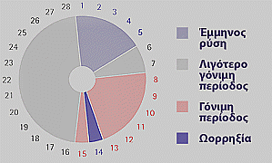
Σταδια του εμμηνορυσιακου κυκλου –γονιμεσ μερεσ

Slide 29
ΟΙ ΟΡΜΟΝΕΣ:

Slide 30
Οιστρογόνα:
Τα οιστρογόνα είναι μια ομάδα ορμονών που εκκρίνονται από την ωοθήκη. Παράγονται από την επένδυση του ωοθυλάκιου και περιέχουν τρεις ορμόνες, η πιο γνωστή είναι η οιστραδιόλη(Ε₂). Η οιστραδιόλη βοηθά ώστε να αυξηθεί το πάχος του ενδομητρίου (ιστός που εμφυτεύεται το γονιμοποιημένο ωάριο) καθώς επίσης να δημιουργήσει ιδανική βλένη στο στόμιο του τραχήλου για να μπορέσουν να διεισδύσουν τα σπερματοζωάρια.

Slide 31
Προγεστερόνη
Η προγεστερόνη παράγεται και αυτή από τις ωοθήκες και συγκεκριμένα από το τοίχωμα του ωαρίου μετά την ωορρηξία. Δημιουργεί ιδανικές συνθήκες ωριμάζοντας το ενδομήτριο για να δεχθεί το γονιμοποιημένο ωάριο, χαλαρώνει και ηρεμεί την μήτρα αποτρέποντας την να κάνει συσπάσεις ενώ καταστρέφει τα περισσεύοντα ωοθυλάκια, που δεν χρειάζονται για τον συγκεκριμένο κύκλο.

Slide 32
Γοναδοτροπίνη
Η γοναδοτροπίνη παράγεται στον υποθάλαμο του εγκεφάλου και ρυθμίζει την έκκριση όλων των θηλυκών ορμονών. Ελέγχει την παραγωγή και τα επίπεδα οιστρογόνων. Όταν τα επίπεδα του οιστρογόνων και της προγεστερόνης αρχίσουν να μειώνονται στο τέλος του κύκλου έχουμε αύξηση της έκκρισης της γοναδοτρο-πίνης. Τα υψηλά επίπεδα προγεστερόνης μειώνουν τα επίπεδα της γοναδοτροπίνης.

Slide 33
Θυλακιότροπος (FSH) – Ωχρινότροπος (LH)
Οι ορμόνες αυτές παράγονται από την υπόφυση που είναι αδένας συνδεμένος άμεσα με το νευρικό σύστημα και τον υποθάλαμο (GnRH). Η αύξηση της FSH βοηθάει στην έναρξη της παραγωγής των ωοθυλακίων στην ωοθήκη. Η LH δημιουργεί την ωορρηξία και προάγει την παραγωγή προγεστερόνης.

Slide 34
ΠΑΘΗΣΕΙΣ...

Slide 35
Καρκίνος του τραχήλου της μήτρας
Ο καρκίνος του τραχήλου της μήτρας είναι ο τρίτος κατά σειρά συχνότητας καρκίνος στις γυναίκες, μετά τον καρκίνο του μαστού και του ενδομητρίου. Η μέση ηλικία των γυναικών που εμφανίζουν καρκίνο του τραχήλου κυμαίνεται μεταξύ 48 και 52 ετών. Η θνησιμότητα από τον καρκίνο του τραχήλου έχει ελαττωθεί κατά 50% στα τελευταία 40 χρόνια και η συχνότητα της προχωρημένης νόσου κατά τη διάγνωση έχει ελαττωθεί κατά 70% στο ίδιο χρονικό διάστημα. Αυτό είναι αποτέλεσμα της έγκαιρης διάγνωσης και θεραπείας, στην οποία έχει συμβάλλει κατά πολύ το τεστ Παπανικολάου
Συμπτώματα
Τα συμπτώματα του καρκίνου του τραχήλου της μήτρας έχουν άμεση σχέση με το στάδιο της νόσου. Στα αρχικά στάδια η νόσος είναι ασυμπτωματική. Αργότερα όμως μπορεί να εμφανιστούν αιμορραγίες, αυξημένα υγρά στον κόλπο και σε πολύ προχωρημένα στάδια ο καρκίνος επεκτείνεται τοπικά και προκαλεί τοπικό άλγος ή δυσουρικά προβλήματα, συχνουρία, αιματουρία, οιδήματα κάτω άκρων, οσφυαλγία και συμπτώματα από απομακρυσμένα όργανα που νοσούν λόγω μεταστάσεων, όπως ηπατομεγαλία σε ηπατικές μεταστάσεις, οστικά άλγη σε οστικές μεταστάσεις και δύσπνοια σε πνευμονικές μεταστάσεις κ.ο.κ.

Slide 36
Καρκίνος του τραχήλου της μήτρας
Πρόληψη
Η ίαση πλησιάζει το 100%, όταν η νόσος διαγνωστεί στα αρχικά στάδια. Η προφύλαξη συνίσταται σε: 1. Αποφυγή παραγόντων που ενοχοποιούνται για την αύξηση της συχνότητας της νόσου, όπως: α. το κάπνισμα β. παθολογική κατάσταση αλλά και φλεγμονές του τραχήλου της μήτρας από ορισμένους ιούς, όπως ο ιός του ανθρώπινου θηλώματος (ΗPV). γ. έναρξη των σεξουαλικών σχέσεων σε πολύ νεαρή ηλικία και σεξουαλικές σχέσεις με πολλούς άνδρες 2. τακτικό κλινικό γυναικολογικό έλεγχο 3. Pap Test: πρέπει να εφαρμόζεται ετησίως σε όλες τις γυναίκες που έχουν αρχίσει τη σεξουαλική τους δραστηριότητα, ή σε γυναίκες ηλικίας 18 χρονών και πάνω

Slide 37
Καρκίνος του τραχήλου της μήτρας
Θεραπεία
Η επιτυχία στη θεραπεία του καρκίνου του τραχήλου της μήτρας εξαρτάται από το στάδιο της νόσου. Όταν η προσβολή είναι στα πολύ αρχικά στάδια, η θεραπεία αποτελείται από ένα απλό χειρισμό στα εξωτερικά ιατρεία, με αποτέλεσμα την πλήρη ίαση. Σε πιο προχωρημένα στάδια η χειρουργική θεραπεία, σε συνδυασμό με την ακτινοβολία και τη χημειοθεραπεία, προσφέρει αρκετά καλά αποτελέσματα.

Slide 38
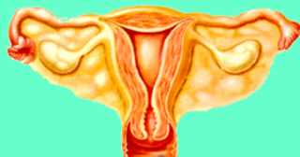
Καρκίνος των ωοθηκών
Παρ' ότι ο καρκίνος των ωοθηκών αποτελεί μόνο το 20% όλων των κακοηθειών των γυναικείων οργάνων, εντούτοις είναι ο πλέον θανατηφόρος από όλα τα κακοήθη νοσήματα του γυναικείου αναπαραγωγικού συστήματος. Αυτό συμβαίνει λόγω της δυσκολίας διάγνωσης του καρκίνου στα αρχικά του στάδια. Η μέση ηλικία εμφάνισης της νόσου είναι αυτή των 55 ετών.

Slide 39
Καρκίνος των ωοθηκών
Συμπτώματα
Περίπου σε ποσοστό 70% των γυναικών με καρκίνο των ωοθηκών, η διάγνωση γίνεται σε πολύ προχωρημένα στάδια. Μάλιστα, πολλές φορές τα πρώτα συμπτώματα προέρχονται από τις μεταστάσεις. Σε όλες τις περιπτώσεις, μη ειδικά συμπτώματα μπορούν να εμφανιστούν σε οποιοδήποτε στάδιο. Σε αυτά συμπεριλαμβάνονται αίσθημα κοιλιακής δυσφορίας, διάχυτα κοιλιακά άλγη, μητρορραγία, σκληρές μάζες στην κοιλιά, συλλογή ασκιτικού ή πλευριτικού υγρού, ενώ δεν είναι σπάνιες οι εντερικές αποφράξεις. Αυτά είναι δυνατόν να συνδυαστούν και με γενικά συμπτώματα, όπως αναιμία, καταβολή δυνάμεων, καχεξία, ανορεξία, οσφυαλγία και δυσπεπτικά ενοχλήματα. Πολλές φορές τα συμπτώματα προέρχονται από το νευρικό σύστημα ή από ορμονικές διαταραχές.

Slide 40
Καρκίνος των ωοθηκών.
Πρόληψη
Δεν υπάρχουν πολλά μέσα προφύλαξης από τη νόσο αυτή. Εντούτοις, ένα απλό υπερηχογράφημα κάθε ένα ή δύο χρόνια μπορεί να οδηγήσει σε πρώιμη διάγνωση της νόσου.
Θεραπεία
Η χειρουργική θεραπεία έχει πολύτιμο ρόλο, ο οποίος συνίσταται στην αφαίρεση του αρχικού όγκου και στην όσο το δυνατόν σμίκρυνση των υπολοίπων μεταστατικών εστιών στην κοιλιά. Συνήθως, η χειρουργική θεραπεία και μόνο δεν είναι αρκετή και η πιθανότητα τοπικών υποτροπών είναι μεγάλη και μάλιστα σε σύντομο χρονικό διάστημα, εκτός εάν συνδυάζεται και με χημειοθεραπεία. Σήμερα υπάρχουν πολλοί συνδυασμοί χημειοθεραπευτικών φαρμάκων που αντιμετωπίζουν με αρκετά μεγάλη επιτυχία τη νόσο. Η ακτινοβολία έχει πολύ περιορισμένο ρόλο στον καρκίνο των ωοθηκών.

Slide 41
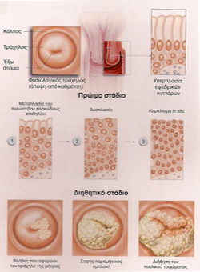
Τραχηλίτιδα
Η τραχηλίτιδα είναι η οξεία ή χρόνια φλεγμονή του τραχήλου της μήτρας. Πρόκειται για συχνή γυναικολογική πάθηση, καθώς οι μισές γυναίκες στη διάρκεια της ενήλικης ζωής τους θα παρουσιάσουν τη νόσο. Οι οξείες τραχηλίτιδες σπάνια οφείλονται σε άμεση φλεγμονή του τραχήλου και συχνότερα αποτελούν επέκταση φλεγμονών του κόλπου, της ουρήθρας ή της ουροδόχου κύστης.

Slide 42
Πολυκυστικές ωοθήκες:
Οι πολυκυστικές ωοθήκες είναι ένα κληρονομικό σύνδρομο, που χαρακτηρίζεται από δυσλειτουργία ορμονών και την συσσώρευση πολλών μικρών κύστεων περιφερειακά στην ωοθήκη, αύξηση των ανδρικών ορμονών, ανοωρρηκτικούς κύκλους, και άλλες μεταβολικές ανωμαλίες. Στα κλασικά συμπτώματα συμπεριλαμβάνονται αυξημένη τριχοφυία, ακμή, παχυσαρκία, ασταθής εμμηνορρυσία, και υπογονιμότητα.
Οι πολυκυστικές ωοθήκες είναι το πιο συνηθισμένο ορμονικό πρόβλημα σε γυναίκες γόνιμης ηλικίας.

Slide 43
Ινομυώματα
Τα ινομυώματα είναι καλοήθεις όγκοι της μήτρας που προέρχονται από το μυϊκό τοίχωμα. Άλλοι όροι που χρησιμοποιούνται είναι λειομυώματα, αδενομυώματα. Τα ινομυώματα μπορούν να μεγαλώσουν μόνα τους ή σε ομάδες. Το μέγεθός τους διαφέρει από πολύ μικρά 1 εκ., έως πολύ μεγάλα 10-15 εκ. ή και μεγαλύτερα. Παρουσιάζονται σε γυναίκες γόνιμης ηλικίας, ενώ υποστρέφουν και εξαφανίζονται στην εμμηνόπαυση. Κάποιες φορές δημιουργούν βαριά συμπτώματα, έτσι ώστε να εμποδίζουν τη φυσιολογική διαβίωση της γυναίκας. Άλλες φορές περνούν απαρατήρητα χωρίς να δημιουργούν συμπτώματα και βρίσκονται τυχαία σε γυναικολογική ή ακόμα και σε υπερηχογραφική εξέταση. Μερικές φορές δημιουργούν πόνο και αιμορραγίες κατά την περίοδο. Τα ινομυώματα μπορεί να πιέζουν την κύστη ή το έντερο και να δημιουργούν συχνοουρία ή δυσκοιλιότητα.

Slide 44
Ποιά συμπτώματα δημιουργούν τα ινομυώματα.
Τα ινομυώματα μπορεί να είναι ασυμτωματικά. Άλλες φορές μπορούν να δημιουργήσουν:
Αιμορραγίες στην περίοδο, και πόνο (δυσμηνόρροια).
Αιμορραγίες ανάμεσα στις περιόδους.
Αίσθημα βάρους χαμηλά στην κοιλιά.
Συχνοουρία, δυσκοιλιότητα.
Πόνος κατά την επαφή.
Προβλήματα γονιμότητας, όπως, αδυναμία σύλληψης, αποβολές, πρόωροι τοκετοί.
Η Θεραπεία δίνει την οριστική λύση. Τα ινομυώματα αφαιρούνται χειρουργικά όταν είναι μεγάλα (μεγαλύτερα από 5 cm) και συμπιέζουν κύστη ή ορθό. Όταν υπάρχει αιμορραγία και αναιμία ή όταν είναι αιτία υπογονιμότητας. Περιλαμβάνει:
Ινομυοματεκτομή. Αφαιρείται το ή τα ινομυώματα χωρίς να πειραχτεί ο υγιής ιστός της μήτρας. Η ινομυοματεκτομή μπορεί να γίνει είτε λαπαροσκοπικά, είτε υστεροσκοπικά . Η μέθοδος που επιλέγεται εξαρτάται από το μέγεθος, τον τύπο και τη θέση του ινομυώματος. Σε ινομυωματώδη μήτρα, (μήτρα με πολλούς πυρήνες ινομυωμάτων)υπάρχει περίπτωση,μετά από καιρό να αναπτυχθούν ξανά ινομυώματα.
Υστερεκτομή. Αφαιρείται ολόκληρη η μήτρα. Η θεραπεία είναι ριζική. Υστερεκτομή γίνεται σε γυναίκες που δεν μπορούν πλέον να τεκνοποιήσουν, τα συμπτώματα είναι πολύ βαριά και η μήτρα είναι ινομυωματώδης.
Πάντα θα πρέπει να υπάρχει συνεννόηση μεταξύ της ασθενούς και γιατρού για την καλύτερη θεραπεία.

Slide 45
Κύστη ωοθήκης
Λειτουργικές κύστες. Είναι οι πιο συνηθισμένες και δημιουργούνται κατά τον κύκλο. Κάθε μήνα οι γυναικείες ωοθήκες δημιουργούν περίπου 20 κύστες οι οποίες περιέχουν ωάρια. Όταν ένα ωράριο ωριμάσει, η κύστη που το περιέχει, ( περίπου 2 cm) σπάει απελευθερώνοντας το. Ενώ οι υπόλοιπες καταστρέφονται. -Ωοθηλακικές κύστες. Είναι οι κύστες που δημιουργούνται αν δεν σπάσει το ωάριο. Αυτές συνήθως εξαφανίζονται μετά από δύο ή τρεις μήνες. -Ωχρινική κύστη. Είναι κύστες που δημιουργούνται αν δεν απελευθερωθεί το ωάριο και περιέχουν αίμα. Συνήθως εξαφανίζονται μετά από μερικές εβδομάδες. Άλλες φορές μεγαλώνουν και προκαλούν πόνο η και αιμορραγία. -Ενδομητρίωμα. Αυτές οι κύστες δημιουργούνται μέσα στην ωοθήκη σε γυναίκες που πάσχουν από ενδομητρίωση. Συνήθως περιέχουν ένα σοκολατοειδές υγρό και δεν εξαφανίζονται αν δεν γίνει θεραπεία. -Κυσταδένωμα. Δημιουργούνται από την επένδυση της ωοθήκης. Περιέχουν συνήθως υγρό διαυγές, παχύρρευστο η ζελατινώδης . Μπορούν μεγαλώνοντας να σπάσουν και να δημιουργήσουν πόνο. -Πολυκυστικές ωοθήκες. Δημιουργούνται πολλαπλά ωοθηλάκια (κύστες που περιέχουν ωάρια) που όμως δεν ωριμάζουν σε κάθε κύκλο για να σπάσουν . Έτσι συσσωρεύονται με το χρόνο και δημιουργούν πολλαπλές μικρές κύστες στις ωοθήκες.

Slide 46
Κύστη ωοθήκης
Συμπτώματα που δημιουργούν.
Τις περισσότερες φορές οι κύστες ωοθηκών δεν δημιουργούν συμπτώματα. Ανευρίσκονται κατά τον συνήθη γυναικολογικό έλεγχο. Άλλες φορές μπορούν να δημιουργήσουν:
Πίεση, βάρος η πόνο χαμηλά στην κοιλιά.
Συχνοουρία, από πίεση που ασκούν στην ουροδόχο κύστη.
Πόνο κατά τη σεξουαλική επαφή.
Πόνο στην περίοδο .
Οι κύστες ωοθηκών μπορούν να συστραφούν ή να σπάσουν. Τότε δημιουργούν έντονα συμπτώματα και είναι επικίνδυνες για τη ζωή.
Αν έχετε τα παρακάτω συμπτώματα θα πρέπει οπωσδήποτε να ζητήσετε άμεσα βοήθεια.

Slide 47
Θεραπεία
Η θεραπεία μιας κύστης ωοθήκης είναι ανάλογη της διάγνωσης.
Αναμονή . Οι λειτουργικές κύστες ωοθηκών συνήθως εξαφανίζονται μόνες τους μετά από λίγες εβδομάδες. Το επαναληπτικό υπερηχογράφημα θα μας δείξει την πορεία τους .
Αντισυλληπτικά. Σε περίπτωση που παραμένουν ή αυξάνουν σε μέγεθος ή αριθμό, χρησιμοποιούμε ορμονική θεραπεία. Γυναίκες που δημιουργούν συχνά κύστες στις ωοθήκες ή έχουν πολυκυστικές ωοθήκες λαμβάνουν αντισυλληπτικά δισκία για πρόληψη.
Χειρουργικά αφαιρούμε τις κύστες που παραμένουν, γίνονται μεγαλύτερες, περισσότερες ή έχουν περίεργη υφή στο υπερηχογράφημα και δημιουργούν πόνο. Υπάρχουν δύο χειρουργικές μέθοδοι για την αφαίρεση των κυστών. Λαπαροσκοπικά και Λαπαροτομικά:
Λαπαροσκοπικά αφαιρούνται οι κύστες που είναι μικρές και έχουν καλή όψη.
Λαπαροτομικά αφαιρούνται οι κύστες που είναι μεγαλύτερες και υπάρχει υποψία για κακοήθεια.

Slide 48
Κονδυλώματα (HPV )
Τι είναι τα κονδυλώματα (HPV )
Τα κονδυλώματα είναι ένα σεξουαλικώς μεταδιδόμενο νόσημα, που προκαλείται από ιό, που ονομάζεται «Ηuman Papilloma Virus»-«ιός των ανθρωπίνων κονδυλωμάτων» . Το HPV είναι μία ομάδα από ιούς, που περιλαμβάνει πάνω από 100 διαφορετικούς τύπους. Περισσότεροι από 60, από αυτούς τους ιούς, είναι σεξουαλικώς μεταδιδόμενοι. Μπορούν να μολύνουν την γεννητική περιοχή γυναικών και ανδρών όπως τον κόλπο, τράχηλο, σφικτήρα, ορθό, πέος. Οι περισσότεροι άνθρωποι που έχουν μολυνθεί από τον ιό, δεν έχουν κανένα σύμπτωμα.

Slide 49
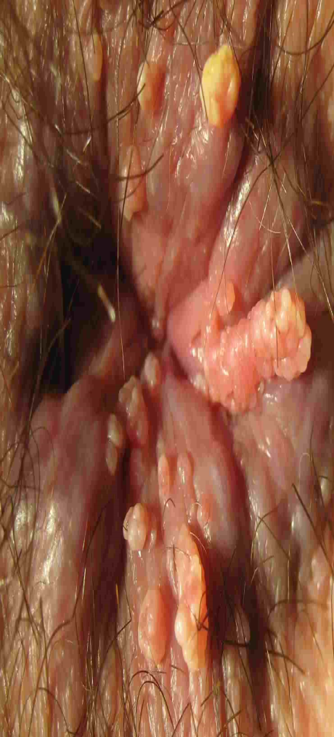
Μερικοί απ' αυτούς τους ιούς χαρακτηρίζονται «υψηλού κινδύνου» γιατί έχουν αυξημένες πιθανότητες να οδηγήσουν σε καρκίνο . Άλλοι χαρακτηρίζονται «χαμηλού κινδύνου» και δημιουργούν μικρές ανωμαλίες στο τεστ pap. Τα κονδυλώματα μπορούν να είναι μονοί ή πολλαπλοί σχηματισμοί, που έχουν τη μορφή μικροσκοπικού κουνουπιδιού ή επίπεδα.
Οι περισσότεροι άνθρωποι που είναι μολυσμένοι από κονδυλώματα δεν το γνωρίζουν λόγω απουσίας συμπτωμάτων. Τα κονδυλώματα μερικές φορές εμφανίζονται σαν μικρά μονά ή πολλαπλά «σπυράκια», με ανώμαλη επιφάνεια. Μπορούν να εμφανιστούν εξωτερικά ,στο δέρμα ή εσωτερικά στους βλεννογόνους στον κόλπο, τον τράχηλο, την ουρήθρα. Άλλες φορές είναι επίπεδα και φαίνονται μόνο με την κολποσκόπηση.

Slide 50
Κονδυλώματα (HPV )
Σχέση μεταξύ κονδυλωμάτων και καρκίνου του τραχήλου της μήτρας Έρευνες έχουν δείξει ότι το 90% των μολύνσεων εξαφανίζονται σε δύο χρόνια. Μόνο ένα μικρό μέρος γυναικών έχει μόλυνση που επιμένει.Οι τύποι των ιών, χωρίζονται σε τρεις κατηγορίες ανάλογα με την ικανότητα να δημιουργούν δυσπλασία και καρκίνο.
Υψηλού κινδύνου
Ενδιάμεσου κινδύνου
Χαμηλού κινδύνου
Πώς μεταδίδεται.
Οι ιοί των κονδυλωμάτων μολύνουν την γεννητική περιοχή και μεταδίδονται με τη σεξουαλική επαφή. Οι περισσότερες μολύνσεις δεν έχουν συμπτώματα. Έτσι σχεδόν όλοι οι φορείς του ιού έχουν άγνοια ότι πάσχουν από την μόλυνση.
Η έγκυος μπορεί να μεταδώσει των ιό κατά τον φυσιολογικό τοκετό στο έμβρυο , το οποίο με την σειρά του μπορεί να εμφανίσει κονδυλώματα στα μάτια και το θώρακα . Γι΄ αυτό συνήθως διενεργείται καισαρική τομή.

Slide 51
Γυναικείος Οργασμός

Slide 52
^.-
Είναι μια ιδιαίτερη ψυχοσωματική κατάσταση. Μπορεί να προκύψει σαν αποτέλεσμα της συνουσίας όσο και από τον αυνανισμό. Εξαρτάται από τα βιώματα, την ψυχολογική κατάσταση εκείνη την στιγμή των δύο συντρόφων, όπως και τον χαρακτήρα του καθενός από τους δύο. Παρατηρείται όχι μόνο στον άνθρωπο αλλά και σε αρκετά θηλαστικά. Κοινό γνώρισμα του οργασμού στους ανθρώπους είναι η εκσπερμάτιση για τον άντρα και για τη γυναίκα η σύσπαση των μυών των εσωτερικών γεννητικών οργάνων, έτσι ώστε να βοηθήσουν στην κατακράτηση του σπέρματος και τη γονιμοποίηση.

Slide 53
Τι είναι το σημείο G;
Ο ερεθισμός της κλειτορίδας και η πίεση στα τοιχώματα του κόλπου διεγείρουν τις αισθήσεις, οδηγώντας στον οργασμό. Παρόλο που έχει αποδειχθεί πως ο ερεθισμός της κλειτορίδας αρκεί, μερικοί ερευνητές πιστεύουν ότι υπάρχουν κι άλλα σημεία ικανά να οδηγήσουν στον οργασμό. Το πιο πιθανό σημείο είναι το λεγόμενο "σημείο G", το οποίο βρίσκεται περίπου στο ένα τρίτο του ύψους του άνω εσωτερικού τοιχώματος του κόλπου. Σύμφωνα με πρόσφατες μελέτες, πρόκειται για τις ρίζες των νεύρων της κλειτορίδας.

Slide 54
Για δες αυτό... ☺
Το καλοκαίρι οι μολύνσεις είναι πολύ πιο συχνές λόγω αύξησης της θερμοκρασίας στην περιοχή του κόλπου και αυξημένης εφίδρωσης.

Slide 55
😐 αααα! ΠΡΟΣΕΞΕ
Για να ελαχιστοποιήσετε την πιθανότητα να δημιουργηθεί μια μόλυνση από τους ήδη υπάρχοντες μύκητες ή μικρόβια του κόλπου ή να επιδεινωθεί μια υπάρχουσα μόλυνση, θα πρέπει να αποφεύγετε:
τα στενά ρούχα ή εσώρουχα που δημιουργούν ερεθισμό και αύξηση εκκρίσεων
τα συνθετικά ρούχα και εσώρουχα
τα αρωματικά σαπούνια
τα απορρυπαντικά πλυντηρίου
τα κολπικά αντισυλληπτικά
τα έλαια μπάνιου
τα αρωματισμένα ή χρωματισμένα χαρτιά υγείας
τα spa και τις πισίνες

Slide 56
😐 ααα! ΠΡΟΣΕΞΕ
Τα κολπικά υπόθετα Ketoconazole και fluconazole είναι αποτελεσματικά στην θεραπεία των ανθεκτικών και επαναλαμβανόμενων μολύνσεων από μύκητες. Η αποτελεσματικότητα τους οφείλεται στην εξουδετέρωση των πρωταρχικών πηγών του μύκητα που μπορούν να διαδώσουν την μόλυνση...
Η θεραπεία των συντρόφων δεν είναι απαραίτητη εκτός εάν έχουν τα συμπτώματα της μόλυνσης. Σε αυτές τις περιπτώσεις η ύπαρξη μύκητα στον άνδρα μπορεί να αποτελεί πηγή νέας μόλυνσης για τη γυναίκα.

Slide 57
ΤΕΛΟΣ !!!
Ευχαριστώ πολύ για τον χρόνο σας ...

